Slide 1
আমারঘরে আমার স্কুল অনলাইন কার্যক্রমে তোমাদেরকে স্বাগতম

Slide 2
শিক্ষক পরিচিতি
মোহাম্মদ আলী
সহকারি প্রধান শিক্ষক
জাফরাবাদ উচ্চ বিদ্যালয় ও কলেজ
দক্ষিনসুরমা,সিলেট।

Slide 3
পাঠপরিচিতি
বিষয়-বিজ্ঞান অধ্যায় –১৩তম
শ্রেণি-নবম-দশম
সময়-৪০মিনিট।

Slide 4
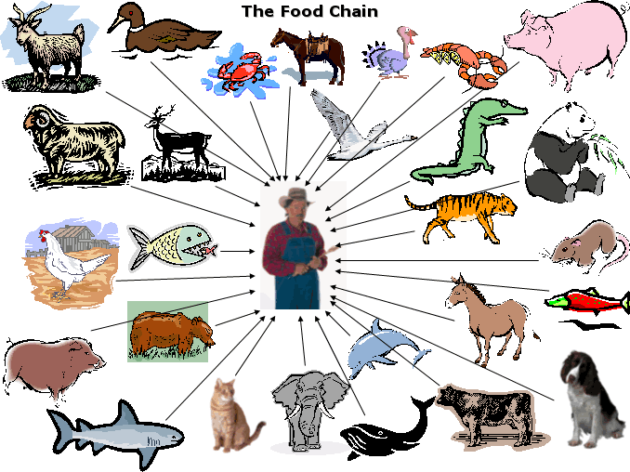
বাগানের ফুলেফুলে প্রজাপতি
ব্যাঙ
পাখি

Slide 5
খাদ্যশৃঙ্খল ও খাদ্যজাল

Slide 6
শিখনফল ১।খাদ্যশৃখলের ধারণা সজ্ঞায়িত করতে পারবে। ২।খাদ্যজালের বর্ণনা করতে পারবে। ৩।খাদ্যশৃখল ও খাদ্যজালের তাৎপর্য বিশ্লেষণ করতে পারবে।

Slide 7
পাঠপরিকল্পনা
ক্রমিক নং | ধাপ | কার্যক্রম | সময় | উপকরণ
১ | প্রস্তুতি | কুশল বিনিময়,আবহ সৃষ্টির মাধ্যমে পাঠ ঘোষণা। | ৩ | DC
২ | শিখন ফল-১ | প্রদর্শন, আলচনা,প্রশ্নোত্তর | ৭ | DC
৩ | শিখন ফল-২ | প্রদর্শন, আলচনা,প্রশ্নোত্তর | ১০ | DC
৪ | শিখন ফল-৩ | প্রদর্শন, আলচনা,প্রশ্নোত্তর | ১২ | DC
৫ | মূল্যায়ন | সৃজনশীল প্রশ্ন | ১৫ | DC
৬ | বাড়ির কাজ | তোমার বাগানের খাদ্যশৃঙ্খলের ৫টি সদস্যের নাম লিখ । | ৪ | DC
৭ | পাঠ সমাপ্তি | ধন্যবাদ | ১ | DC

Slide 8
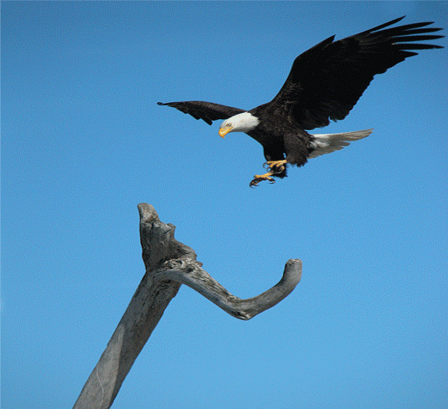
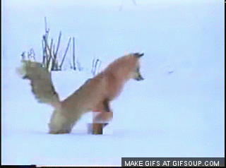
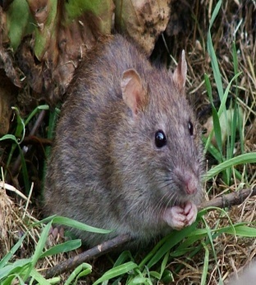
খাদ্যশৃখল
খাদ্যশৃখল

Slide 9
খাদ্যশৃঙ্খলঃ উদ্ভিদ থেকে শুরু করে ধাপে ধাপে বিভিন্ন প্রকার প্রাণী ওবিয়োজক জীবের মাধ্যমে খাদ্যবস্তু স্থানান্তরিত হয়ে পুনরায় সবুজ উদ্ভিদে ফিরে আসার চক্রাকার সম্পর্ককে খাদ্যশৃঙ্খ বলে।

Slide 10
একক কাজ
১।খাদ্যশৃঙ্খল কত প্রকার? 2।কোন উদ্ভিদ সৌরশক্তি ব্যবহার করে খাদ্য তৈরি করে? 3। তৃণভোজী প্রাণি কারা?

Slide 11
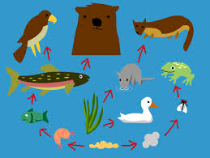
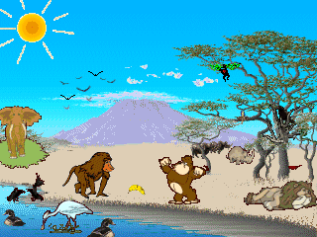
খাদ্যজাল

Slide 12
খাদ্যজালঃএকটি বাস্তুতন্ত্রের একাধিক খাদ্যশৃঙ্খল পরিলক্ষিত হলে বিভিন্ন প্রকার সদস্যরা পস্পরের সাথে আন্তঃসম্পর্ক যুক্ত হয়ে খাদ্যশৃঙ্খলের যে সুসংবদ্ধ বিন্যাস তৈরি করে তাকেএকত্রে খাদ্যজাল বলে।

Slide 13
জোড়ায় কাজ
১।উৎপাদকের ৩টি কাজ লিখ ২।একটি খাদ্যশৃঙ্খল তৈরী কর। ৩। একটি জলজ খাদ্যশৃঙ্খলে বিয়োজকের কাজ লিখ।

Slide 15
দলীয় কাজ
গ্রুপ-১।তিন সদস্য বিশিষ্ট একটি স্থলজ খাদ্যশৃঙ্খল তৈরী কর। গ্রুপ-২।তিন সদস্য বিশিষ্ট তৃণভোজীএকটি খাদ্যশৃঙ্খল তৈরী কর। গ্রুপ-৩।চার সদস্য বিশিষ্ট একটি জলজ খাদ্যশৃঙ্খল তৈরি কর।

Slide 16
মূল্যায়ন
নিচের উদ্দীপকটি পড় এবং প্রশ্নগুলোর দাও। মাহির একজোড়া কবুতর পালন করেছিল। কবুতরগুলোকে সে কোনখাবার দিতনা,তার বাগান ও আসপাশের পরিবেশ থেকে পুকামাকড় ধরে খেত।কিন্তু কবুতর দুইটিকে একদিন শিয়াল খেয়ে ফেলার কিছুদিন পর সে বাগানে গিয়ে দেখল বাগানে পুকামাকড়ে ভরেগেছে,কোন ফসল টিক মত হচ্ছেনা। ১।খাদ্যশৃঙ্খল কি? ২।মাহিরের বাগানের খাদ্যশৃঙ্খল কোন প্রকারের বর্ণনা কর। ৩।বাগানে পুকামাকড় বেরে যাওয়ার কারণ ব্যাখ্যা কর। ৪।মাহিরের বাগানের ফসল রক্ষায় খাদ্যশৃঙ্খলের ভূমিকা বিশ্লেষণ কর।

Slide 17
বাড়ির কাজ
তোমার বাগানের খাদ্যশৃঙ্খলের ৫টি সদস্যের নাম লিখ ।

Slide 18
ধন্যবাদ

